Slide 1

将下列词语分类：
精卫填海、望梅止渴、亡羊补牢
掩耳盗铃、夸父逐日、三顾茅庐
女娲补天、卧薪尝胆、邯郸学步
完璧归赵、滥竽充数、开天辟地
属于历史故事的成语：_____________
属于寓言故事的成语： _____________
属于神话故事的成语： _____________

Slide 2
属于历史故事的成语：
望梅止渴、三顾茅庐、卧薪尝胆、完璧归赵
属于寓言故事的成语：
亡羊补牢、掩耳盗铃、邯郸学步、滥竽充数
属于神话故事的成语：
精卫填海、夸父逐日、女娲补天、开天辟地

Slide 3
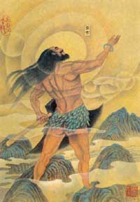
开天辟地

Slide 4
昏睡 凿子 崩裂 破碎
浑浊 身躯 筋脉 板斧
加厚 柱子 合拢 血液
皮肤 三山五岳 良田万顷

Slide 5
昏睡 凿子 崩裂 破碎
浑浊 身躯 筋脉 板斧
加厚 柱子 合拢 血液
皮肤 三山五岳 良田万顷

Slide 6
混沌 巍峨 雷霆 合拢
精疲力竭 纵横交错
开天辟地 冉冉上升

Slide 7
混沌 巍峨 雷霆 合拢
精疲力竭 纵横交错
开天辟地 冉冉上升

Slide 8
第一段（ ）写了天地没有分开时的
样子 。
第二段（ ）________________。
第三段（ ）写的是盘古临死前，用自己的身躯化生出世间万物。
第四段（ ）写了就这样，盘古开辟了天地，化生出世间万物。

Slide 9
第一段（第1自然段）写了天地没有分开时的样子 。
第二段（第2-5自然段）___________________________。
第三段（第6-7自然段）写的是盘古临死前，用自己的身躯化生出世间万物。
第四段（第8自然段）写了就这样，盘古开辟了天地，化生出世间万物。

Slide 10
第一段（第1自然段）写了天地没有分开时的样子 。
第二段（第2-5自然段）写了盘古醒来后用自己的神力和身躯分开了天地 。
第三段（第6-7自然段）写的是盘古临死前，用自己的身躯化生出世间万物。
第四段（第8自然段）写了就这样，盘古开辟了天地，化生出世间万物。

Slide 11
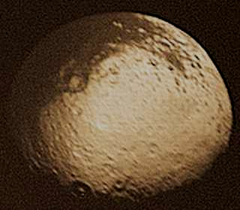
传说在很久很久以前，天和地还没有分开，整个宇宙混沌一团，像个大鸡蛋。

Slide 12
传说在很久很久以前，天和地还没有分开，整个宇宙混沌一团，像个大鸡蛋。
混沌：①我国传说中指宇宙形成以前模糊一团的景象②形容无知无识的样子。

Slide 13
有个叫盘古的大神，昏睡了一万八千年。一天，大神醒来，睁眼一看，周围黑乎乎一片，什么也看不见。他一使劲翻身坐了起来，只听“咔嚓”一声，“大鸡蛋”裂开了一条缝，一丝微光透了进来。大神见身边有一把板斧、一把凿子，他随手拿来，左手持凿，右手握斧，对着眼前的黑暗混沌，一阵猛劈猛凿，只见巨石崩裂，“大鸡蛋”破碎了。轻而清的东西冉冉上升，变成了天；重而浊的东西慢慢下沉，变成了地。

Slide 14
轻而清的东西冉冉上升，变成了天；重而浊的东西慢慢下沉，变成了地。

Slide 15
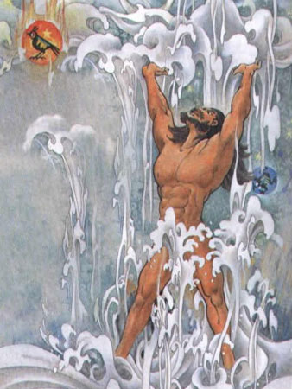
天和地分开后，盘古就头顶天，脚踏地，站在天地当中，随着它们的变化而变化。

Slide 16
天每天升高一丈，地每天加厚一丈，盘古的身体也跟着长高。这样又经过了一万八千年，天升得极高了，地变得极厚了，盘古的身体也长得极长了。

Slide 17
这个巍峨的巨人，就像根长柱子似的，撑在天和地之间，不让它们重新合拢。

Slide 18
这个巍峨的巨人，就像根长柱子似的，撑在天和地之间，不让它们重新合拢。

Slide 19
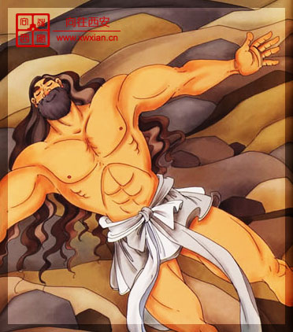
几千万年过去了，天不再升高，地不再加厚，而盘古也精疲力竭。他知道天地再也不会合拢，就含着微笑倒下了。

Slide 20
几千万年过去了，天不再升高，地不再加厚，而盘古也精疲力竭。他知道天地再也不会合拢，就含着微笑倒下了。

Slide 21
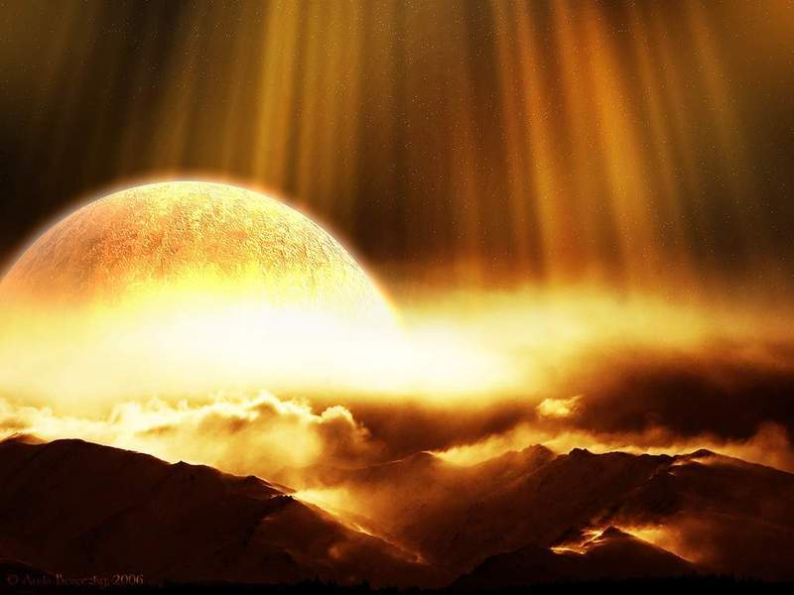
临死的时候，他的身躯化成了万物：口中呼出的气变成了风和云，发出的声音变成了轰隆的雷霆，左眼变成了光芒万丈的太阳，右眼变成了皎洁明媚的月光，隆起的肌肉变成了三山五岳，流淌的血液变成了奔腾的江河，筋脉变成了纵横交错的大道，皮肤变成了万顷良田，就连流出的汗水也变成了滋润万物的雨露甘霖。

Slide 22
临死的时候，他的身躯化成了万物：口中呼出的气变成了风和云，发出的声音变成了轰隆的雷霆，左眼变成了光芒万丈的太阳，右眼变成了皎洁明媚的月光，隆起的肌肉变成了三山五岳，流淌的血液变成了奔腾的江河，筋脉变成了纵横交错的大道，皮肤变成了万顷良田，就连流出的汗水也变成了滋润万物的雨露甘霖。

Slide 23
临死的时候，他的身躯化成了万物：口中呼出的气变成了风和云，发出的声音变成了轰隆的雷霆，左眼变成了光芒万丈的太阳，右眼变成了皎洁明媚的月光，隆起的肌肉变成了三山五岳，流淌的血液变成了奔腾的江河，筋脉变成了纵横交错的大道，皮肤变成了万顷良田，就连流出的汗水也变成了滋润万物的雨露甘霖。

Slide 24
口中呼出的气 皎洁明媚的月光
发出的声音 滋润万物的雨露甘霖
左眼 万顷良田
右眼 风和云
隆起的肌肉 轰隆的雷霆
流淌的血液 光芒万丈的太阳
筋脉 纵横交错的大道
皮肤 三山五岳
流出的汗水 奔腾的江河

Slide 25
口中呼出的气 皎洁明媚的月光
发出的声音 滋润万物的雨露甘霖
左眼 万顷良田
右眼 风和云
隆起的肌肉 轰隆的雷霆
流淌的血液 光芒万丈的太阳
筋脉 纵横交错的大道
皮肤 三山五岳
流出的汗水 奔腾的江河

Slide 26
就这样，盘古以他的神力和身躯，开辟了天地，化生出世间万物。

Slide 27
(1) 左手持凿，右手握斧。
(2) 轻而清的东西冉冉上升，变成了天；重而浊的东西慢慢下沉，变成了地。

Slide 28
(1) 左手持凿，右手握斧。
(2) 轻而清的东西冉冉上升，变成了天；重而浊的东西慢慢下沉，变成了地。

